Slide 1

Estudio de observación

Slide 2
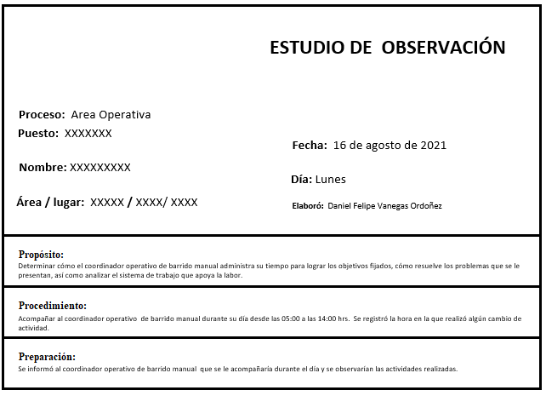
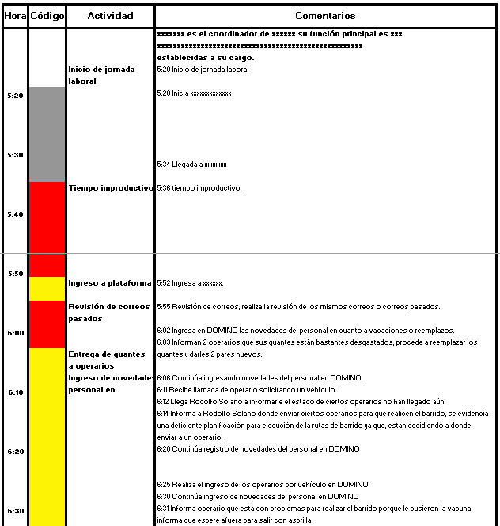
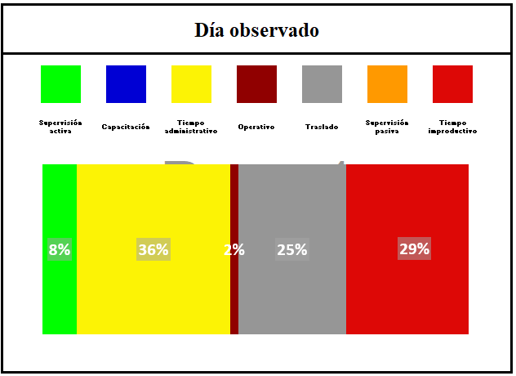
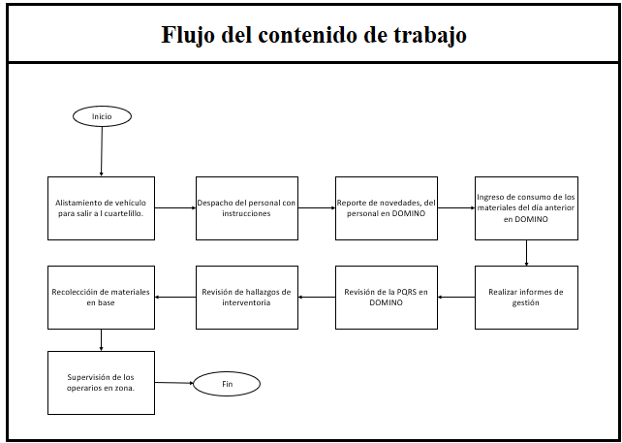
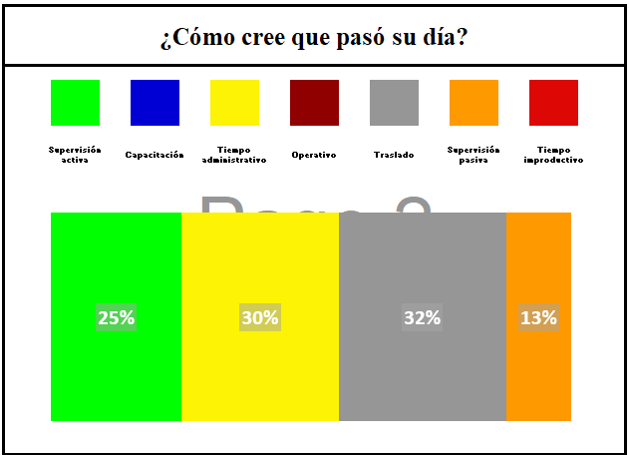
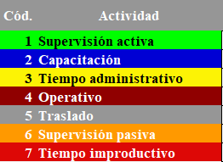
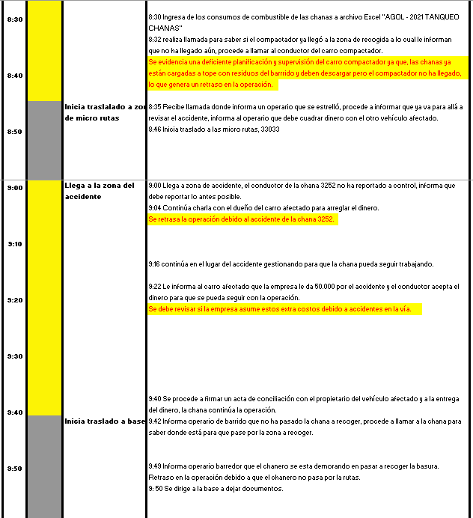
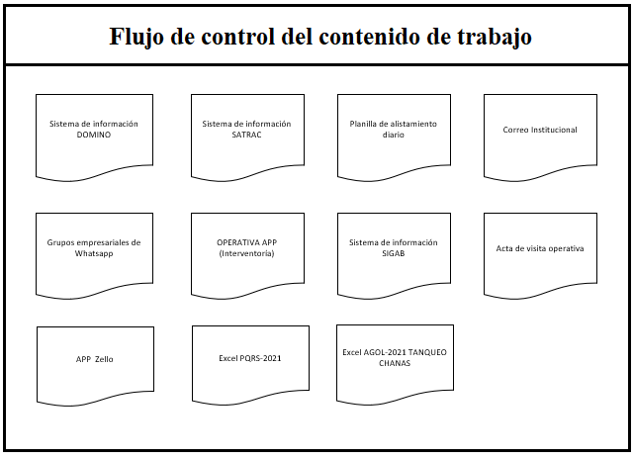
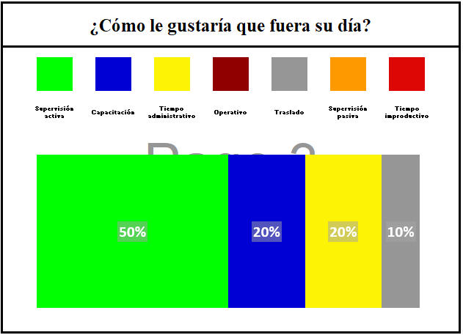
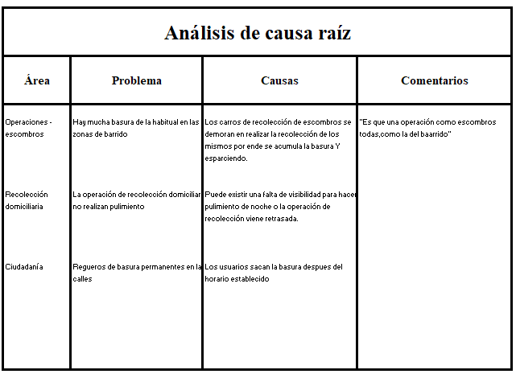
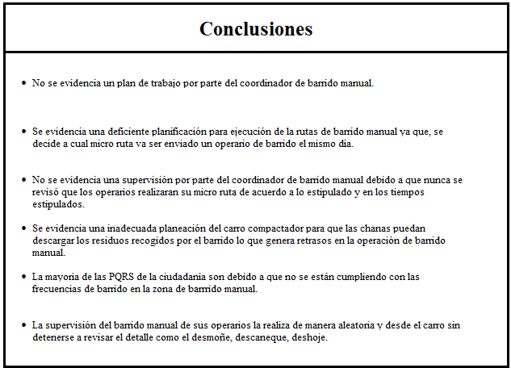
1
Portada
2
Detalle día observado
3
Graficos y conclusiones

Slide 3
Estudios estadisticos

Slide 4
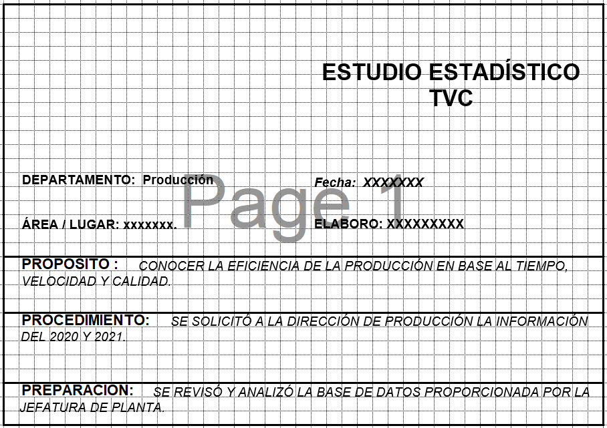
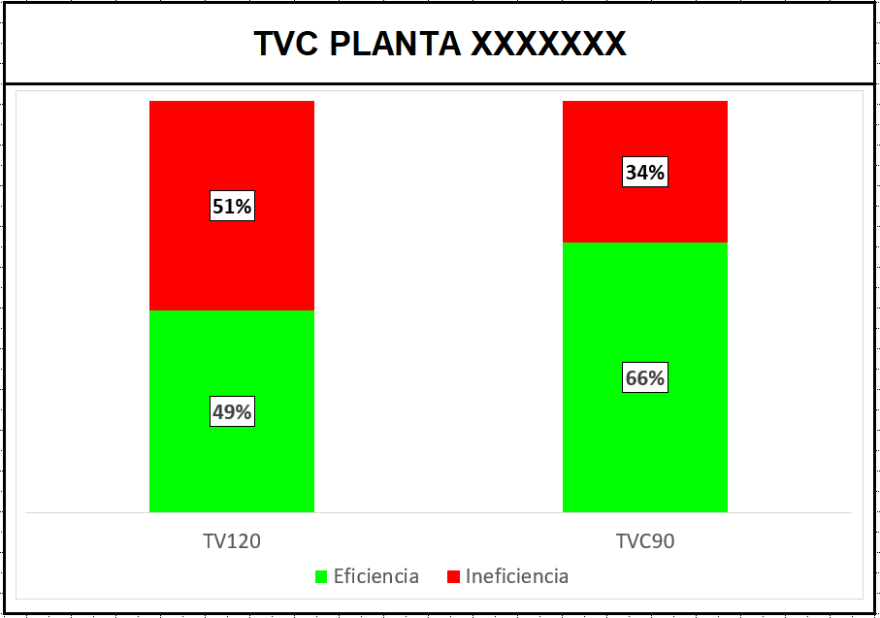
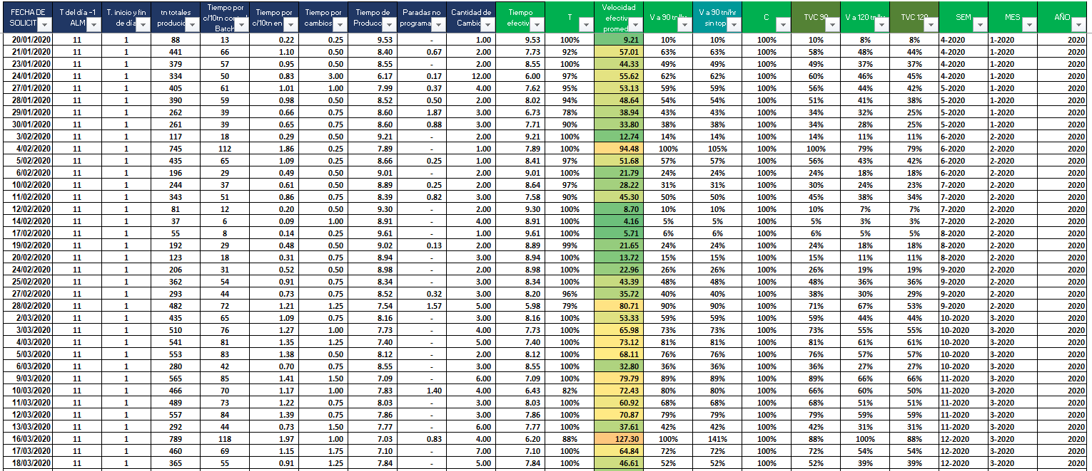
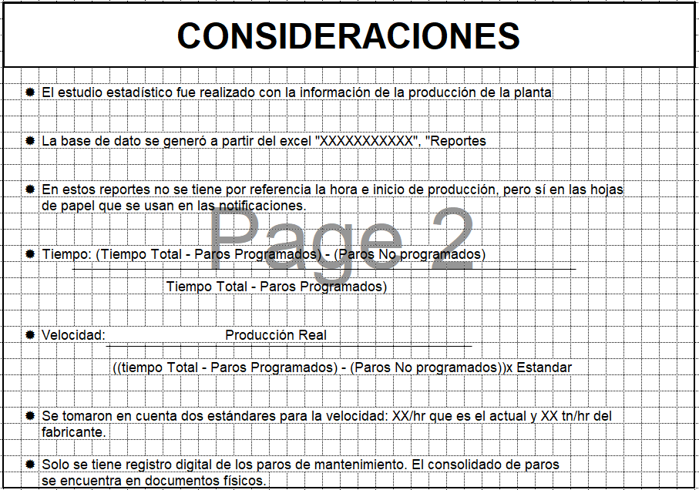
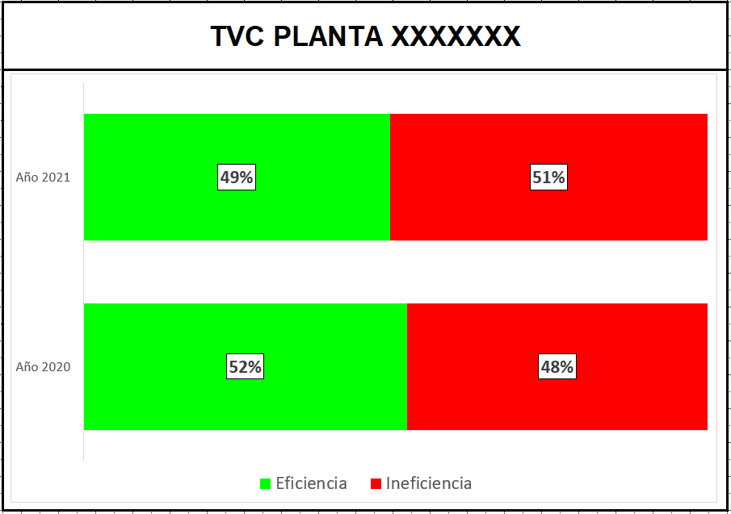
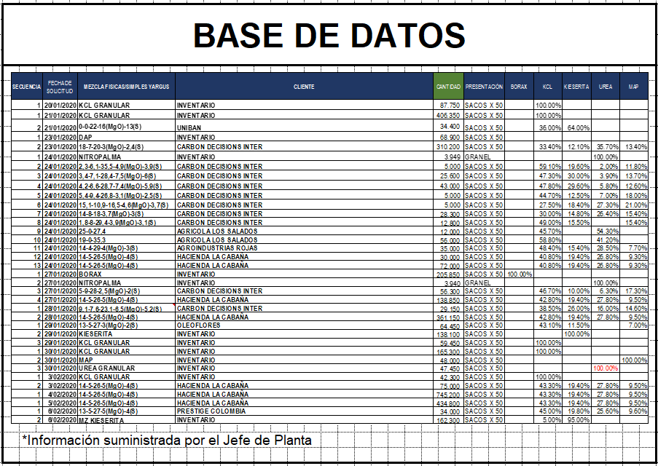
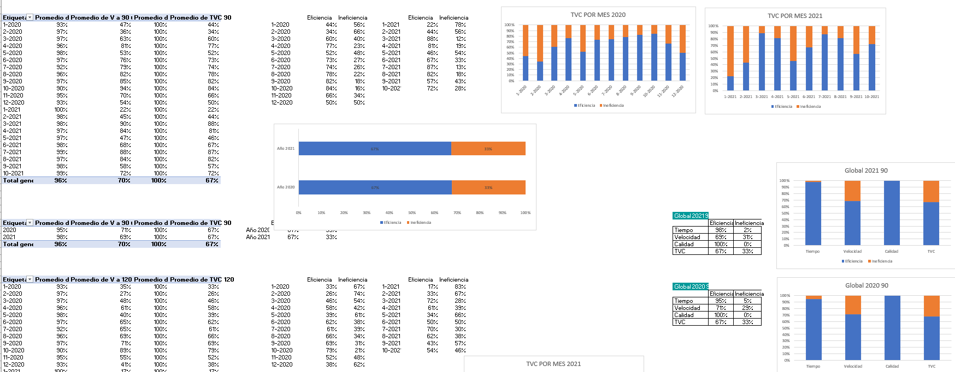
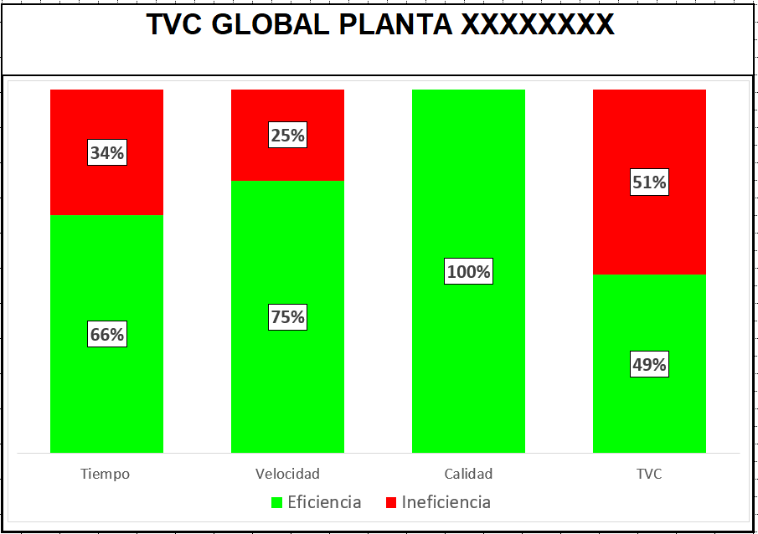
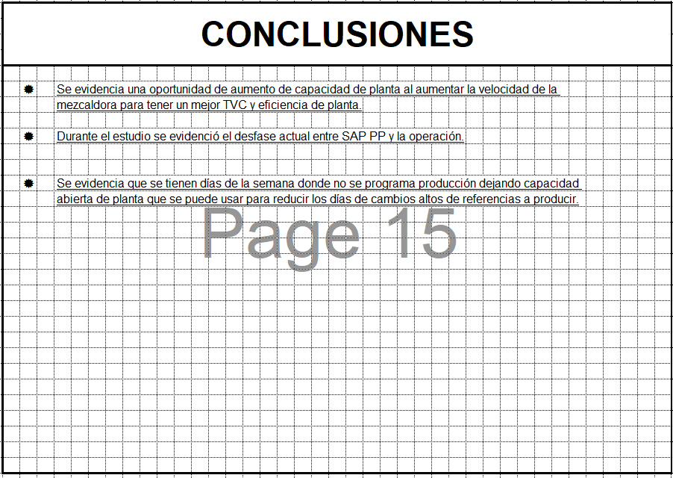
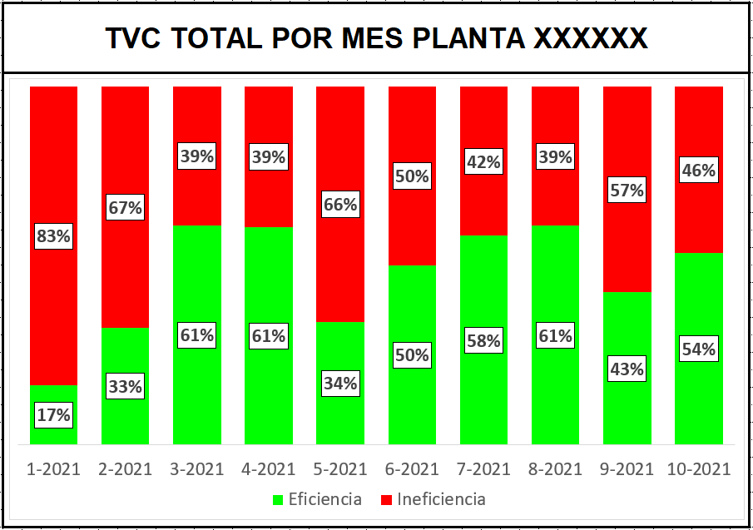
1
Portada
2
Procesamiento y análisis de datos
3
Gráficos

Slide 5
PAPEL CAFÉ

Slide 6
Pasos del proceso con base al PASER
Ejemplo
Planeación
Asignación
Seguimiento
Evaluación
Retroalimentación
Planificación
Compra e Importación
Control de piso
Despacho
Indicadores
Programación
Calidad
Venta y Recaudo
Modelo de gobierno
Mantenimiento

Slide 7
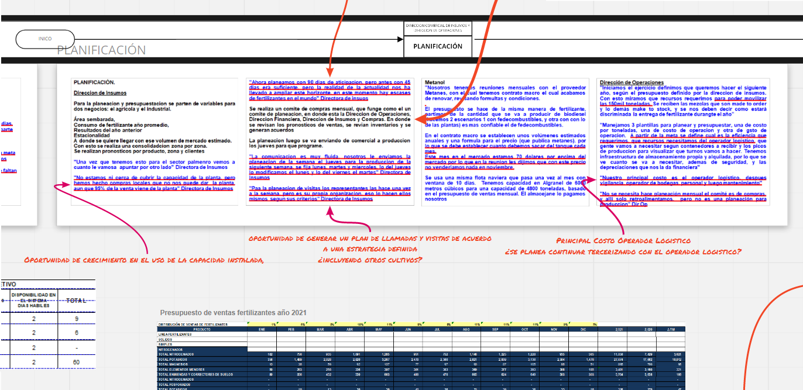
3
Comentarios de los entrevistados que agregan valor al levantamiento
2
Pasos del Proceso
1
Descripción del proceso levantado
4
Detección de Áreas de oportunidad en el proceso
5
Documentos en vivo que soportan las áreas de oportunidad Identificadas

Slide 8
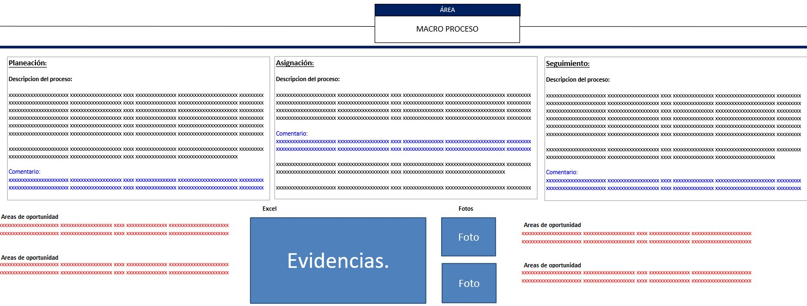
1
Descripción del proceso levantado
2
Pasos del Proceso
3
Comentarios de los entrevistados que agregan valor al levantamiento
4
Detección de Áreas de oportunidad en el proceso
5
Documentos en vivo que soportan las áreas de oportunidad Identificadas

